Slide 1
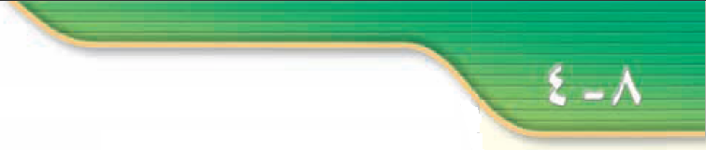
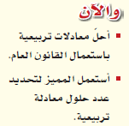



Slide 2



الحقوق غير محفوظة للتعديل الشخصي في الحصة
اذكروني بدعواتكم الجميلة
المزيد من العروض من إعدادي
في قناتي
رياضيات ثالث متوسط / أسماء العوفي
اضغط
أسمح بتحويل الملفات من قناتي فقط –ولاأسمح بنشرها من أي حساب آخر في التلقرام أو مواقع الانترنت
ولااسمح بإزالة اسمي وحقوقي عند تحويلها في التلقرام او مواقع الانترنت

Slide 3


المعادلة الأصلية
4 س@ + 5 س – 6 =
، ﺟ = ــ 6
، ب = 5
أ= 4
−
ــ ب ±
بﺈ ــ 4أﺟ
القانون العام
س =
2أ
التعويض عن أ , ب , جـ

(5)ﺈ ــ 4(4)(ــ 6)
ــ 5 ±
=
2 × 4
الضرب

−
11
ــ 5 ±
121
ــ 5 ±
25 +96
ــ 5 ±
ايجادالجذر التربيعي
=
=
=
8
8
8
11
ــ 5 ــ
11
ــ 5 +
8
س =
أو
8
س =
س = _؛^؛!؛8
س = ^؛8
الحلان هما #؛4 ، ــ 2
Notes:
-(5 )

Slide 4

المعادلة الأصلية
س@ + 16 = 0
، ﺟ = 16
، ب = 0
أ= 1
−
ــ ب ±
بﺈ ــ 4أﺟ
القانون العام
س =
2أ

التعويض عن أ , ب , جـ
(0)ﺈ ــ 4(1)(16)
0 ±
=
2× 1
الضرب
−
0-64
±
=
2
ايجادالجذر التربيعي
−
-64
±
=
2
لا يمكن إيجاد جذر العدد السالب لذا المعادلة ليس لها حل
الحل هو : ف
Notes:
صفر بدون اقواس العدد السالب ليس له جذر فالبتالي مجموعة الحل : فاي

Slide 5

المعادلة الأصلية
6 س@ - 12 س + 1 = 0
، ﺟ = 1
، ب = -12
أ= 6
−
ــ ب ±
بﺈ ــ 4أﺟ
القانون العام
س =
2أ
التعويض عن أ , ب , جـ

(-12)ﺈ ــ 4(6)(1)
ــ (-12) ±
=
2× 6
الضرب

−
11
12 ±
120
12 ±
144-24
12 ±
ايجادالجذر التربيعي
=
=
=
12
12
12
11
11
12+
12ــ
12
س =
أو
12
س =
س = !؛2؛ ؛1
س = #؛1@؛1
الحلان هما 1,9، 0,1

Slide 6

المعادلة الأصلية
الصورة القياسية
5 س² - 8 س - 6 = 0
، ﺟ = -6
، ب = -8
أ = 5
−
ــ ب ±
بﺈ ــ 4أﺟ
القانون العام
س =
2أ
التعويض عن أ , ب , جـ

(-8)ﺈ ــ 4(5)(-6)
ــ (-8) ±
=
2× 5
الضرب

−
184
8 ±
64 + 120
8 ±
=
=
10
10
13.6
8 ±
ايجادالجذر التربيعي
=
13,6
8 ــ
10
س =
أو
13,6
8 +
10
10
س =
س = _؛(؛0#؛1
س = _؛@؛0!؛1
الحلان هما 2,2 ، - 0,6

Slide 7

المعادلة الأصلية
5 س² + 21 س + 18 = -18 + 18
5 س@ + 21 س + 18 = 0
، ﺟ = 18
، ب = 21
أ = 5
−
ــ ب ±
بﺈ ــ 4أﺟ
القانون العام
س =
2أ
التعويض عن أ , ب , جـ

(21)ﺈ ــ 4(5)(18)
ــ 21 ±
=
2× 5
الضرب

−
9
81
ــ 21 ±
441 -360
ــ 21 ±
ــ 21 ±
=
=
ايجادالجذر التربيعي
=
10
10
10
9
ــ 21 ــ
9
ــ 21 +
10
س =
أو
10
س =
س = _؛(؛0#؛1
س = _؛@؛0!؛1
الحلان هما -1,2 ، ــ 3

Slide 8

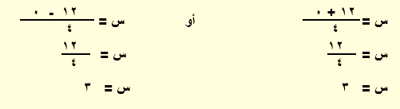
المعادلة الأصلية
2 س@ = 12 س – 18
الصورة القياسة
2 س@ - 12 س + 18 = 0
، ﺟ = 18
، ب = -12
أ = 2
−
ــ ب ±
بﺈ ــ 4أﺟ
القانون العام
س =
2أ
التعويض عن أ , ب , جـ

(-12)ﺈ ــ 4(2)(18)
ــ (-12)±
=
2× 2
الضرب

−
12 ±
0
12±
144 -144
ايجادالجذر التربيعي
=
=
4
4
12
=
4
س = 3
الحل هو : 3

Slide 9


المعادلة الأصلية
2 س@ - 8 س - 12 = 0
، ﺟ = -12
، ب = -8
أ = 2
−
ــ ب ±
بﺈ ــ 4أﺟ
القانون العام
س =
2أ
التعويض عن أ , ب , جـ

(-8)ﺈ ــ 4(2)(-12)
ــ (-8) ±
=
2× 2
الضرب

−
8 ±
160
8 ±
64 + 96
8 ±
12,6
=
=
ايجادالجذر التربيعي
=
4
4
4
- 12,6
8 +
8
12,6
4
س =
أو
4
س =
-4,6
20,6
4
س =
س =
4
الحلان هما : 5.2 وَ – 1.2

Slide 10

المعادلة الأصلية
3 س@ - 24 س = - 36
أ ≠ 1
أقسم كلا الطرفين على 3
3 س@ - 24 س = - 36
3
3
س@ - 8 س = - 12
16
16
8
( )ﺈ
نوجد = ، لذا أضف الى كلا الطرفين
2
س² – 8 س + ( 4 )² = - 12 + ( 4 )²
س@ - 8 س + 16 = - 12 + 16
حلل س@ - 8 س + 16
س@ - 8 س + 16 = 4
( س – 4 )@ = 4
س – 4 = ± 2
س = 4 ± 2
س = 4+2 أو س = 4-2
الحلان هما : 6 وَ 2
س = 6 أو س = 2

Slide 11

المعادلة الأصلية
س@ - 3 س = 10
س@ - 3 س – 10 = 10 -10
س@ - 3 س - 10 = 0
طرح 10 من الطرفين
التحليل إلى عوامل :
أ = 1 ، ب = - 3 ، جـ = - 10
حلل س@ - 3 س - 10
( س – 5 ) ( س + 2 ) = 0
الضرب الصفري
س – 5 = 0 أو س + 2 = 0
س = 5 أو س = - 2
الحلان هما : 5 وَ – 2
Notes:
عددين حاصل ضربهم 10 و ناتج طرحهم 3 هما 5 و 2 الإشارة الأخيرة سالبة اذن مختلفتين والكبير نفس إشارة المنتصف

Slide 12



اكتبي المعادلة بالصورة القياسية
س@ - $؛5 س – 3 = 0
جـ = ــ 3
ب = - $؛5
أ = 3
المميز موجب
ب² ــ 4 أ جـ
= (- $؛5)@ - 4(1)(-3)
= ^؛5!؛2 + 12
= ^؛5!؛2#؛
المميز = 12.64
يوجد لها حلان حقيقيان

Slide 13

اكتبي المعادلة بالصورة القياسية
0.5 س@ - 2 س + 2 = 0
جـ = 2
ب = ــ 2
أ = 0,5
المميز صفر
ب² ــ 4 أ جـ
= (- 2)@ - 4(0.5)(2)
= 4 – 4
المميز = 0
يوجد حل حقيقي واحد
Notes:
لها حل حقيقي واحد

Slide 14

اكتبي المعادلة بالصورة القياسية
0.2 س@ - 1.5 س + 2.9 = 0
جـ = 2,9
ب = 1,5
أ = 0,2
المميز سالب
ب² ــ 4 أ جـ
= (- 1.5)@ - 4(0.2)(2.9)
= 2.25 – 2.32
المميز= - 0.7
لا يوجد حلول حقيقية
Notes:
ليس لها حلول حقيقية .

Slide 15
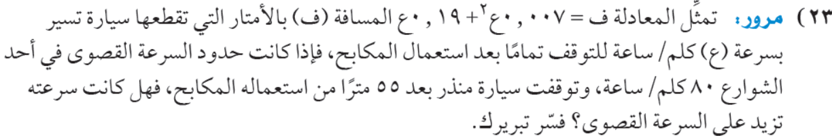
ف = 0.007 ع@ + 0.19 ع
0,007 ع² + 0,19 ع - 55 = 0
، ﺟ = -55
، ب = 0,19
أ = 0,007
−
ــ ب ±

بﺈ ــ 4أﺟ
س =
2أ
(-0,19)ﺈ ــ 4(0,007)(-55)
ــ (0,19) ±
=
2× 0,007
1,26
0,19 ±

0,19 ±
−
=
1.5761
0,0361+ 1,54.
0,19 ±
=
=
0,014
0,014
0,014
س ≈ 76 س ≈ - 103 ( حل مرفوض )
لم يكن منذر متجاوز السرعة القصوى لان : 76 < 80

Slide 16
ف = 0.007 ع@ + 0.19 ع معادلة المسافة
0.007 ع@ + 0.19 ع = 55 نعوض عن ف = 55
7 ع@ + 190 ع – 55000 = 0 الضرب في 1000
ع = ⁻ ؛^{ب}؛ ؛_؛؛؛؛؛؛؛؛؛ ش؛^{ب}؛@:؛؛؛؛2_{ا}_:؛$؛:^{اج}؛: القانون العام
ع = ⁻ ؛(؛)؛! ؛_2 ؛؛؛؛؛؛؛؛؛؛خخ 7ش؛{(؛؛:)؛:!؛:}؛@:؛_؛:$؛{&:؛} {؛:_؛:((؛:(؛:%%؛:؛}؛: التعويض عن ا،ب ،ج
ع = _(؛)؛!؛_؛4؛؛؛؛؛؛؛؛؛؛؛1؛؛؛؛؛ش(؛(:؛!^؛:#؛ :+؛(؛:((؛:($؛:%!؛: الضرب
= _(؛)؛!؛_؛4؛؛؛؛؛؛؛؛؛؛؛1؛؛؛؛؛ش(؛(:؛!^؛:&%؛:!؛:= _(؛)؛!؛_؛4$؛1لم؛%؛%؛@؛!؛ إيجاد الجذر التربيعي
ع = _(؛)؛!؛⁺؛4$؛1لم؛%؛%؛@؛!؛ = $؛لم؛%؛4؛^؛1؛(؛!؛ السرعة لا يمكن أن تكون سالبة
ع ﺕ 76 وهي أقل من السرعة القصوى 80 كلم / ساعة
Notes:
تعويض مباشر عن ع = 55 ويطلع الحل بدون القانون العام

Slide 17
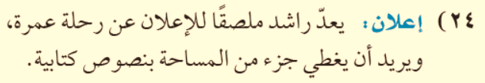



مساحة الملصق = 20 × 25 = 500 سم@
مساحة النص الكتابي = 500 × #؛4 = 375 سم@
أبعاد القسم النصي هي : 20 – 2 س ، 25 – 7 س
معادلة مساحة القسم النصي هي :
( 20 – 2 س ) ( 25 – 7 س ) = 375
14 س@ - 190 س + 500 = 375
24ب) 14 س@ - 190 س + 500 = 375
14 س@ - 190 س + 125 = 0 طرح 375 من الطرفين
س = ⁻ ؛^{ب}؛ ؛_؛؛؛؛؛؛؛؛؛ ش؛^{ب}؛@:؛؛؛؛2_{ا}_:؛$؛:^{اج}؛: القانون العام
س = ⁻؛^{{-} ؛(؛)؛!} ؛_2 ؛؛؛؛؛؛؛؛؛؛خخ 4؛ 1ش؛{؛_:(؛؛:)؛:!؛:}؛@:؛_؛:$؛{$؛:!:؛} {؛:%@؛:!؛}؛:
س = (؛)؛!؛_8؛؛؛؛؛؛؛؛؛؛؛2 ؛؛؛؛؛ش(؛(:؛!^؛:#؛ :_؛(؛:((؛:&؛:
= (؛)؛!؛_8؛؛؛؛؛؛؛؛؛؛؛2 ؛؛؛؛؛ش(؛(:؛!)؛:@؛ : = (؛)؛!؛_؛8^؛2لم؛(؛&؛!؛
س = (؛)؛!؛⁺؛8^؛2لم؛(؛&؛!؛ أو س = (؛)؛!؛⁻؛8^؛2لم؛(؛&؛!؛
س = ^؛لم؛8(؛2^؛#؛ أو س = $؛لم؛8)؛2!؛
س = 12.9 وَ س = 0.7
الملصق من الجانبين = س = 0.7
الهامش من الأعلى = 4 س = 4 × 0.7 = 2.8

Slide 18
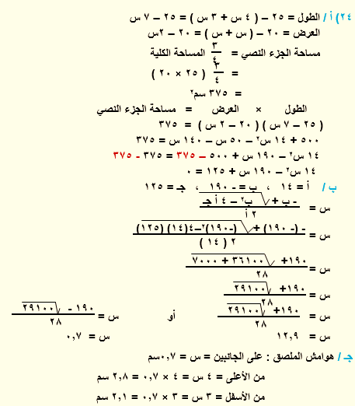

Slide 19

اكتبي المعادلة بالصورة القياسية
4 س@ - 4,25 س + 3 = 0
جـ = 3
ب = 4,25
أ = 3
المميز سالب
المميز = - 18< 0 ، لا يوجد حل
ب² ــ 4 أ جـ
= (4.25)@ - 4(3)(3)
= 18 – 36
المميز= - 18
المميز = - 18< 0 ، لا يوجد حل
= 18,0625 - 36
لذا لا يوجد مقاطع سينية
= - 17,9375 < 0
Notes:
ليس لها حلول حقيقية .

Slide 20

اكتبي المعادلة بالصورة القياسية
س@ - #؛5 س + @؛5 ؛2 = 0
جـ = @؛5 ؛2
ب = - #؛5
أ = 1
المميز موجب
ب² ــ 4 أ جـ
= (- #؛5)@ - 4(1)( @؛5 ؛2)
= )؛5 ؛2؛2 – *؛5 ؛2
= !؛5 ؛2
المميز = !؛5 ؛2 > 0 ، يوجد حلان
لذا عدد المقاطع السينية 2

Slide 21

اكتبي المعادلة بالصورة القياسية
0.25 س@ + س + 1 = 0
جـ = 1
ب = 1
أ = 0,25
المميز موجب
ب² ــ 4 أ جـ
= (1)@ - 4(0.25)(1)
= 1 – 1
= 0
المميز = 0 ، يوجد حل واحد فقط
لذا عدد المقاطع السينية 1

Slide 22

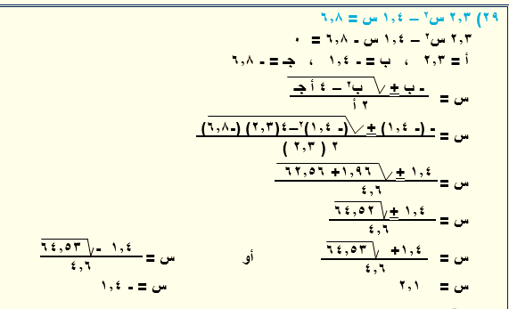


2.3 س@ - 1.4 س = 6.8 المعادلة الأصلية
– 2 س@ - 7 س = - 1.5 المعادلة الأصلية
أ = 2,3 ، ب = - 1,4 ، جـ = - 6,8
2 س@ + 7 س – 1.5 = 0 الصيغة القياسية
س = ⁻ ؛^{ب}؛ ؛_؛؛؛؛؛؛؛؛؛ ش؛^{ب}؛@:؛؛؛؛2_{ا}_:؛$؛:^{اج}؛: القانون العام
س = ⁻ ؛^{ب}؛ ؛_؛؛؛؛؛؛؛؛؛ ش؛^{ب}؛@:؛؛؛؛2_{ا}_:؛$؛:^{اج}؛: القانون العام

(-1,4)ﺈ ــ 4(2,3)(ــ 6,8)
ــ (-1,4) ±
=
س = ⁻؛؛&؛ ؛_2 ؛؛؛؛؛؛؛؛؛؛خخ 2؛ش{؛&؛:}؛@:؛_؛:$؛{؛@:؛} {؛:_%؛:لم؛:!؛}؛:
2(2,3)

س = ⁻؛؛&؛ ؛_4 ؛ ؛ش)؛$؛:؛+؛@:؛!؛:
(-1,4)ﺈ ــ 4(2,3)(ــ 6,8)
ــ (-1,4) ±
=
2(2,3)
= ⁻؛؛&؛ ؛_4 ؛ ؛ش!؛^؛:؛ = ⁻؛؛&؛ ؛_4؛*؛لم؛&؛
= $!؛_؛ ؛6 4ش؛@%؛:$^؛: = $!؛_؛6؛#؛4لم؛(؛*؛
= $!؛_؛ ؛6 4ش؛@%؛:$^؛: = $!؛_؛6؛#؛4لم؛(؛*؛
س = ⁻؛؛&؛ ؛⁺4؛*؛لم؛&؛ أو س = ⁻؛؛&؛ ؛⁻4؛*؛لم؛&؛
س = $!؛⁺؛6؛#؛4لم؛(؛*؛ أو س = $!؛⁻؛6؛#؛4لم؛(؛*؛
س = 0.2 أو س = - 3.7
س = 2.1 أو س = - 3.7
الحلان هما : 0.2 وَ - 3.7
الحلان هما : 2.1 وَ - 1.4

Slide 23
2.3 س@ - 1.4 س = 6.8 المعادلة الأصلية
– 2 س@ - 7 س = - 1.5 المعادلة الأصلية
أ = 2,3 ، ب = - 1,4 ، جـ = - 6,8
2 س@ + 7 س – 1.5 = 0 الصيغة القياسية
23 س@ - 14 س – 68 = 0 الضرب في 10
س = ⁻ ؛^{ب}؛ ؛_؛؛؛؛؛؛؛؛؛ ش؛^{ب}؛@:؛؛؛؛2_{ا}_:؛$؛:^{اج}؛: القانون العام
س = ⁻ ؛^{ب}؛ ؛_؛؛؛؛؛؛؛؛؛ ش؛^{ب}؛@:؛؛؛؛2_{ا}_:؛$؛:^{اج}؛: القانون العام
س = ^{-{}؛⁻؛؛$؛!؛}؛ ؛_2 ؛؛؛؛؛؛؛؛؛؛خخ ؛3 2؛ش{؛_:؛$؛!؛:}؛@:؛_؛:$؛{:#؛@:؛} {؛:_*؛:؛:^؛}؛:
س = ⁻؛؛&؛ ؛_2 ؛؛؛؛؛؛؛؛؛؛خخ 2؛ش{؛&؛:}؛@:؛_؛:$؛{؛@:؛} {؛:_%؛:لم؛:!؛}؛:
س = $!؛_؛ ؛6 4؛ش ؛^:؛)!:؛+؛:^:%؛@:؛؛:^؛؛:
س = ⁻؛؛&؛ ؛_4 ؛ ؛ش)؛$؛:؛+؛@:؛!؛:
= $!؛_؛ ؛6 4ش؛@%؛:$^؛: = $!؛_؛6؛#؛4لم؛(؛*؛
= ⁻؛؛&؛ ؛_4 ؛ ؛ش!؛^؛:؛ = ⁻؛؛&؛ ؛_4؛*؛لم؛&؛
= $!؛_؛ ؛6 4ش؛@%؛:$^؛: = $!؛_؛6؛#؛4لم؛(؛*؛
س = ⁻؛؛&؛ ؛⁺4؛*؛لم؛&؛ أو س = ⁻؛؛&؛ ؛⁻4؛*؛لم؛&؛
س = $!؛⁺؛6؛#؛4لم؛(؛*؛ أو س = $!؛⁻؛6؛#؛4لم؛(؛*؛
س = 0.2 أو س = - 3.7
س = 2.1 أو س = - 3.7
الحلان هما : 0.2 وَ - 3.7
الحلان هما : 2.1 وَ - 1.4

Slide 24


س@ - 2 س = 5 المعادلة الأصلية
س@ - 2 س – 5 = 0 الصيغة القياسية
س = ⁻ ؛^{ب}؛ ؛_؛؛؛؛؛؛؛؛؛ ش؛^{ب}؛@:؛؛؛؛2_{ا}_:؛$؛:^{اج}؛: القانون العام
س = ^{-{}؛⁻؛؛؛@؛}؛ ؛_2 ؛؛؛؛؛؛؛؛؛؛خخ 1؛ش{؛_:؛@؛:}؛@:؛_؛:$؛{؛!:؛} {؛:_%؛:؛}؛:
س = @ ؛_2 ؛ ؛ش ؛$؛:؛+؛(:؛@؛: = @ ؛_2 ؛ ؛ش$؛@:؛ = @؛_؛2؛)؛لم؛$؛
= @ ؛_2 ؛ ؛ش$؛@:؛ = @؛_؛2؛)؛لم؛$؛
س = @؛⁺؛2؛)؛لم؛$؛ أو س = @؛⁻؛2؛)؛لم؛$؛
س = 3.5 أو س = - 1.5
الحلان هما : 3.5 وَ - 1.5

Slide 25
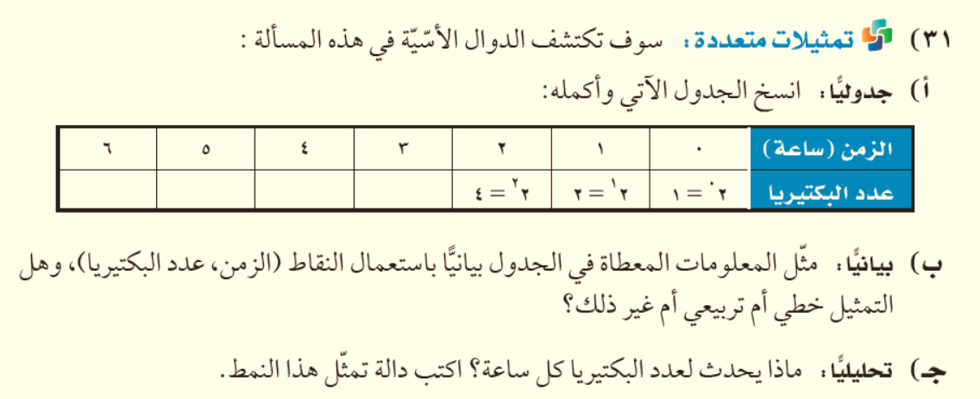
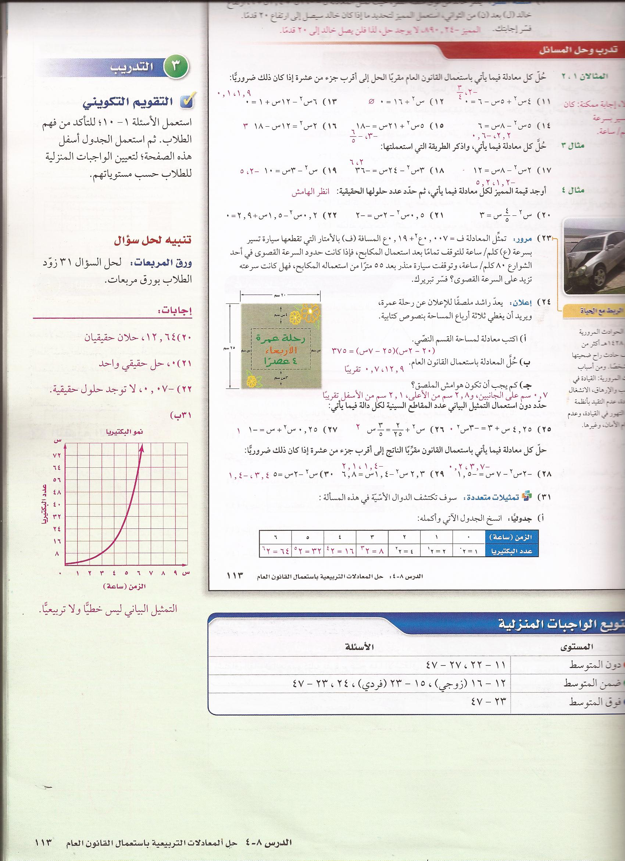
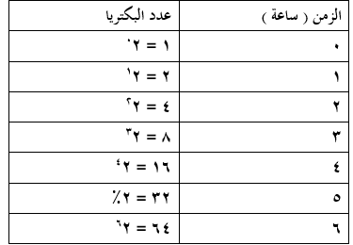
ب) التمثيل البياني ليس خطياً ولا تربيعياً .
جـ / يتضاعف عدد البكتيريا كل ساعة .الدالة هي د ( س ) = 2 ^{س} .

Slide 26
لا يوجد حل
بوجد حل واحد
يوجد حلان
يوجد حلان

Slide 27
لكي يكون للمعادلة حلين يجب أن يكون المميز أكبر من الصفر ( موجب ) ب@ - 4 ا ج > 0
ب@ - 4 ا ج = (- 3)@ - 4(2)(5ك)
= 9 – 40ك > 0
9 – 40ك + 40ك > 0 + 40ك إضافة 40ك للطرفين
9 > 40ك
)؛9 ؛4 > ك ( لكي يكون للمعادلة حلين يجب أن تكون : ك < )؛9 ؛4 )
Notes:
أ = 2 ، ب = - 3 ، جـ = 5 ك - 40 ك > - 9

Slide 28
س@ + 5 س – 7 = 0 المميز موجب
د ( س ) = س² – 3
أ = 1 ، ب = 0 ، جـ = - 3
ب² – 4 أ جـ = ( 0 )² – 4 ( 1 ) ( - 3 )
= 0 + 12
= 12 ( المميز موجب )
س@ + 5 س + 7 = 0 المميز سالب
د ( س ) = س² + 4
أ = 1 ، ب = 0 ، جـ = 4
ب² – 4 أ جـ = ( 0 )² – 4 ( 1 ) ( 4 )
= 0 – 16
= - 16 ( المميز سالب )
س@ + 4 س + 4 = 0 المميز صفر
د ( س ) = 9 س² + 6 س + 1 = 0
أ = 9 ، ب = 6 ، جـ = 1
ب² – 4 أ جـ = ( 6 )² – 4 ( 9 ) ( 1 )
= 36 - 36
= 0 ( المميز صفر )

Slide 29
من طرق حل المعادلات التربيعية :
التحليل : طريقة سهلة عندما تكون ثلاثية الحدود قابلة للتحليل مثل : س@ + 5 س + 6 = 0 ، ولكنها غير ممكنة عندما تكون ثلاثية الحدود غير قابلة للتحليل مثل : س@ + س + 3 = 0
التمثيل البياني : يعطي فقط حلولاً تقريبية ، وهي سهلة عندما تكون المعادلة على الصورة : ا س@ + ب = 0 ،
مثل : 2 س@ - 6 = 0، لكنها غير فعالة إذا لم يكن الطرفان مربعاً كاملاً .
إكمال المربع : طريقة مناسبة لحل جميع المعادلات التربيعية ، لكن قد تكون حساباتها غير سلسة إذا كانت المعادلات تحوي كسوراً .
مثال : #؛5 س² + !؛8 س - 4 = 0
القانون العام : طريقة مضمونة لحل جميع المعادلات التربيعية .
مثال : 3 س² – 6 س + 1 = 0

Slide 30
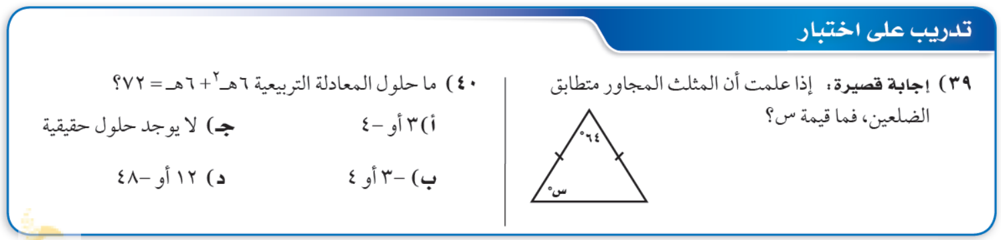
س + س + 64 = 180
2س + 64 = 180
2س = 180 – 64
2س = 116
س = 58
إما 58 أو 64

Slide 31
تم الاستفادة من من عرض بوربوينت
من إعداد: تركي الحارثي رحمه الله
في منتديات يزيد
اللهم ارحمه واغفر له وتجاوز عنه وارفع منزلته في الجنة
الله انه كفانا هم الدنيا فاكفه هم مابعدها
وعروض: زهير الحازمي
في منتديات يزيد
اٍسأل الله أن ييسر أمره ويفرج همه
ويغفر ذنبه ويكتب له الاجر العظيم

Slide 32
تم الاستفادة
من حلول العضو:
زريابه
أبو شكمي
وحلول الاستاذ:
أحمد صالح الديني
وأوراق عمل :
غادة الشاعر
جزاهم الله خير وأجزل لهم المثوبة
اللهم ارحم عقيل وتركي واغفر لهما وتجاوز عنهما وارفع منزلتهما في الجنة
جزاهم الله خير عني وعن كل من استفاد من أعمالهم
اللهم إنهما قد كفونا هم الدنيا فاكفهم هم البرزخ والاخرة
يارب يامن من وسعت رحمته كل شي اغفرلتركي و عقيل واعفو عنهم وارفع منزلتهما عندك في الفردوس الأعلى من الجنة

Slide 33
الحقوق غير محفوظة للتعديل الشخصي في الحصة
اذكروني بدعواتكم الجميلة
المزيد من العروض من إعدادي
في قناتي
رياضيات ثالث متوسط / أسماء العوفي
اضغط
أسمح بتحويل الملفات من قناتي فقط –ولاأسمح بنشرها من أي حساب آخر في التلقرام أو مواقع الانترنت
ولااسمح بإزالة اسمي وحقوقي عند تحويلها في التلقرام او مواقع الانترنت

